Slide 1
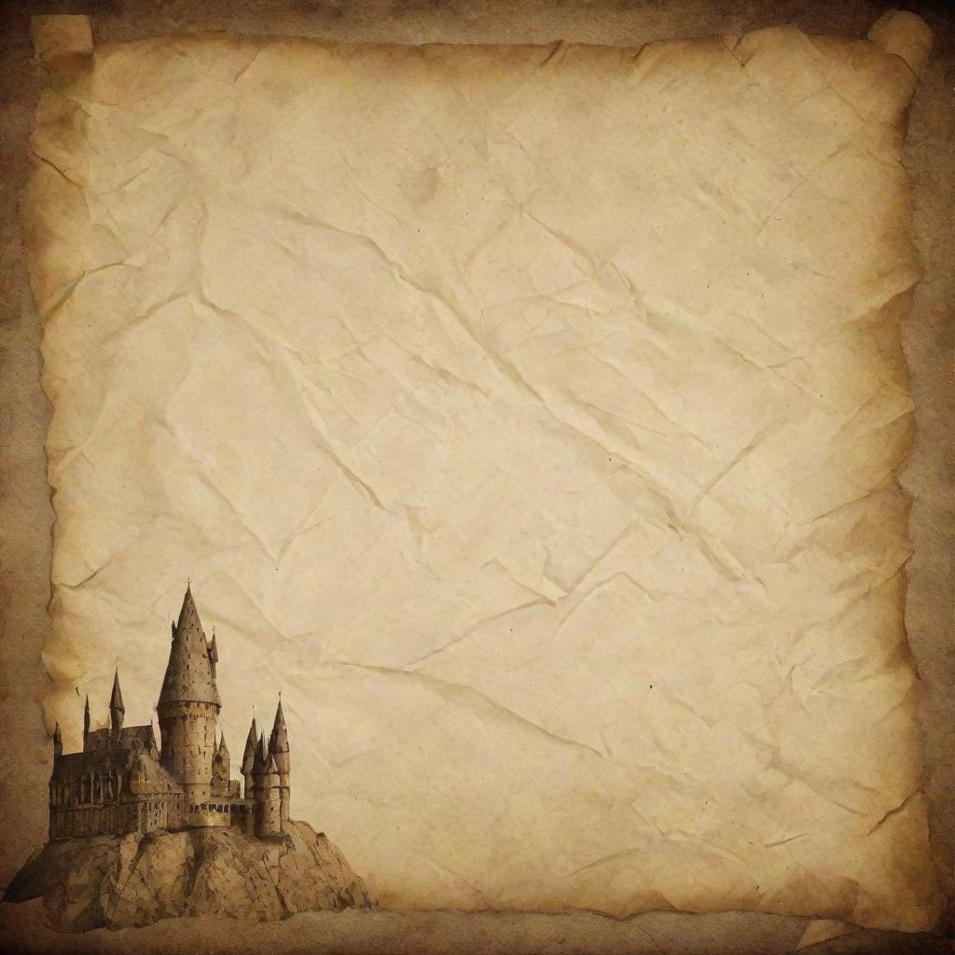
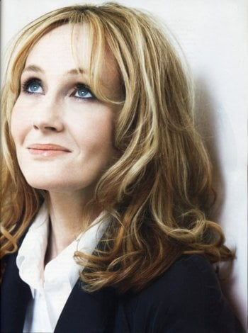
جاي كاي رولينج
جنى النصراوين
الصف السابع (أ)

Slide 2
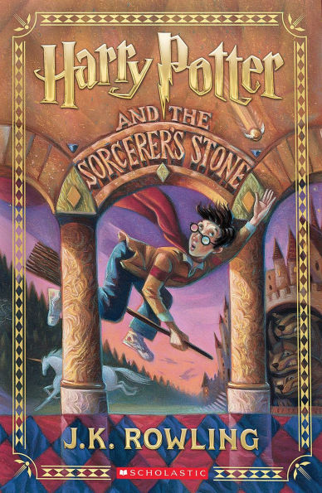
حياة جاي كاي رولينج المبكرة
جاي كاي رولينج هي كاتبة بريطانية شهيرة، ولدت في 31 تموز 1965 في مدينة غلوسترشير في إنجلترا.
عرفت بتأليفها سلسلة روايات هاري بوتر الفنتازية، التي حققت نجاحًا باهرًا عالميًا.

Slide 3
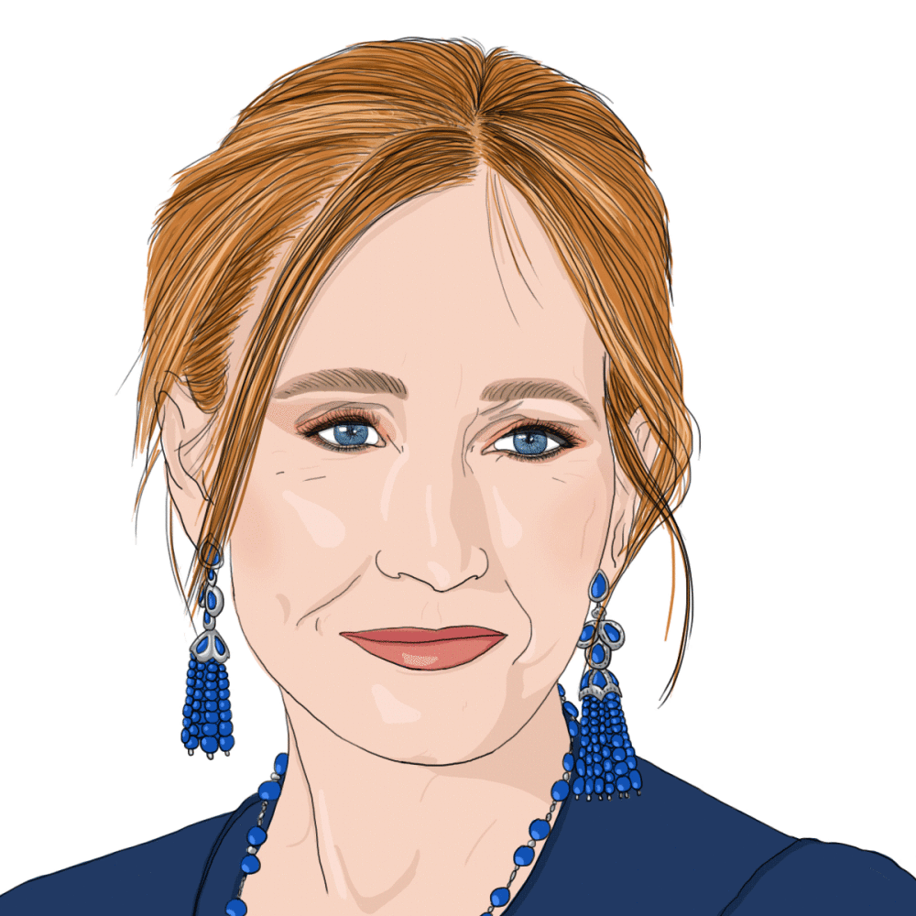
الدراسة و العمل
بدأت رولينج الكتابة في سن مبكرة، وكانت تحب القراءة والكتابة منذ طفولتها.
درست الأدب الفرنسي في جامعة إكستر، وتخرجت منها في عام 1986. بعد التخرج، عملت في عدة وظائف، بما في ذلك العمل في منظمة العفو الدولية.

Slide 4
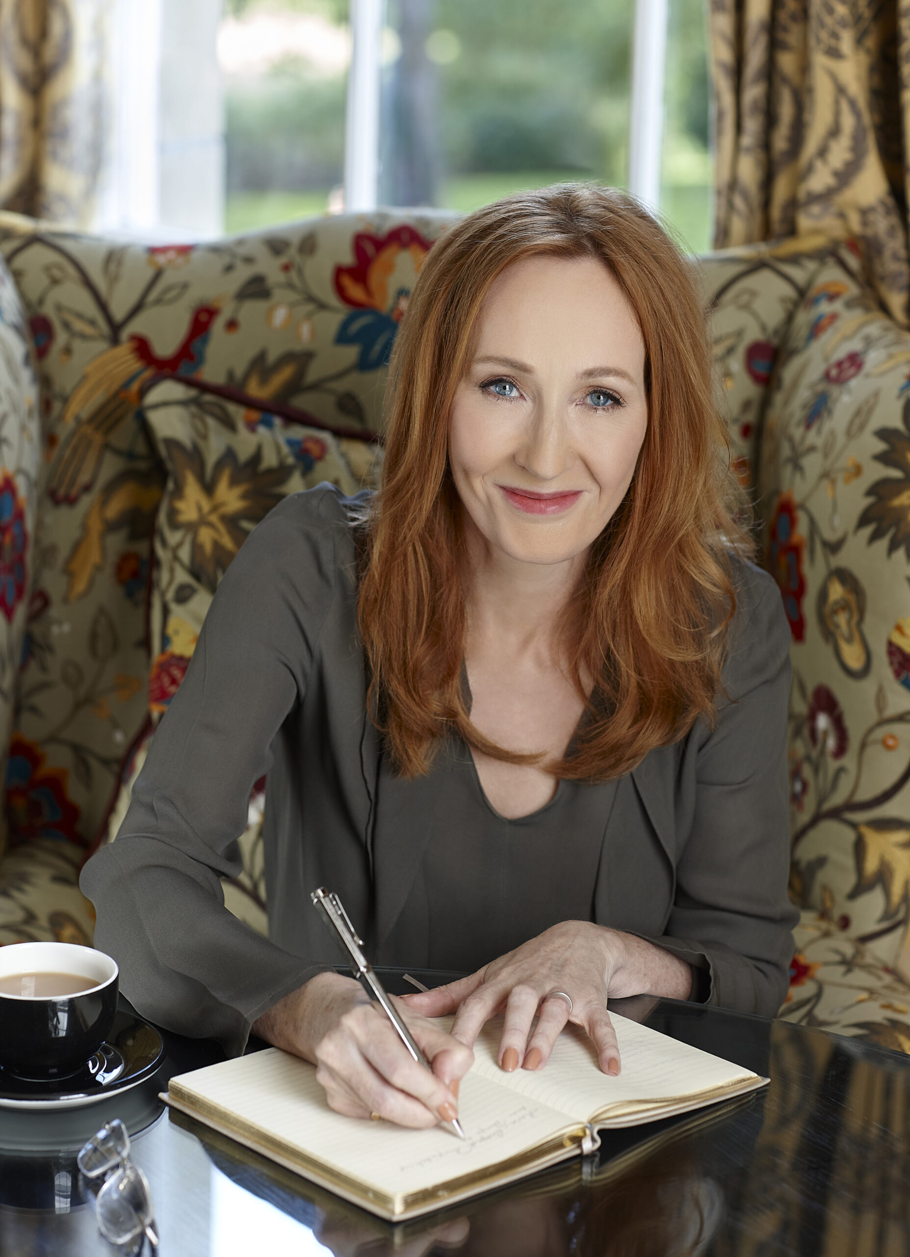
بداية الكتابة
في عام 1990، بدأت رولينج كتابة رواية هاري بوتر الأولى، "هاري بوتر وحجر الفيلسوف".
استغرق منها الكتاب خمس سنوات لإكماله، ونشر في عام 1997. حقق الكتاب نجاحًا كبيرًا، وتم تحويله إلى سلسلة أفلام ناجحة.

Slide 5
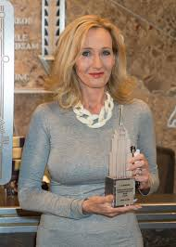
النجاح و التكريم
رولينج أصبحت واحدة من أغنى الكاتبات في العالم، وتبرعت بجزء كبير من ثروتها للأعمال الخيرية. حصلت على العديد من الجوائز والتكريمات، بما في ذلك وسام رفقاء الشرف البريطاني.

Slide 6
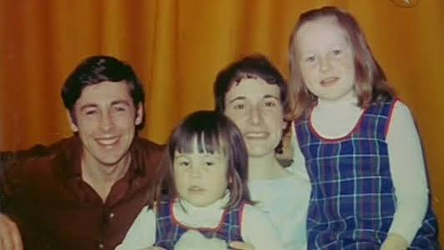
الحياة الشخصية
حياتها الشخصية كانت صعبة، حيث عانت من الفقر والاكتئاب، وتزوجت مرتين. لديها ثلاثة أطفال، جيسيكا، ديفيد، وماكينزي.

Slide 7
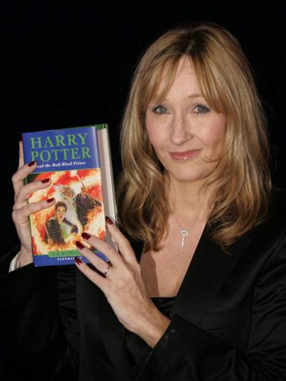
الإرث
تعتبر رولينج واحدة من أكثر الكاتبات تأثيرًا في العالم، ورواياتها ترجمت إلى أكثر من 80 لغة.

Slide 8
شكرًا لإستماعكم

